Slide 1
CEE束流定位探测器像素芯片Topmetal-CEE的研制
第三届全国辐射探测微电子学术交流会NME‘2023
报告人：乔雨欣
指导老师：高超嵩 副教授
华中师范大学 硅像素实验室（PLAC,CCNU）
2023/10/22

Slide 2
主要内容
研究背景及意义
Topmetal-CEE芯片芯片简介
Topmetal-CEE芯片电路设计
总结与展望

Slide 3
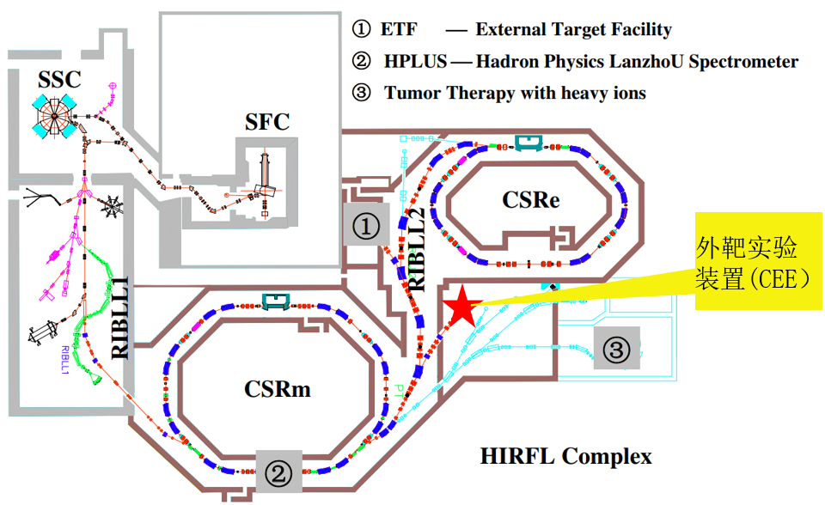
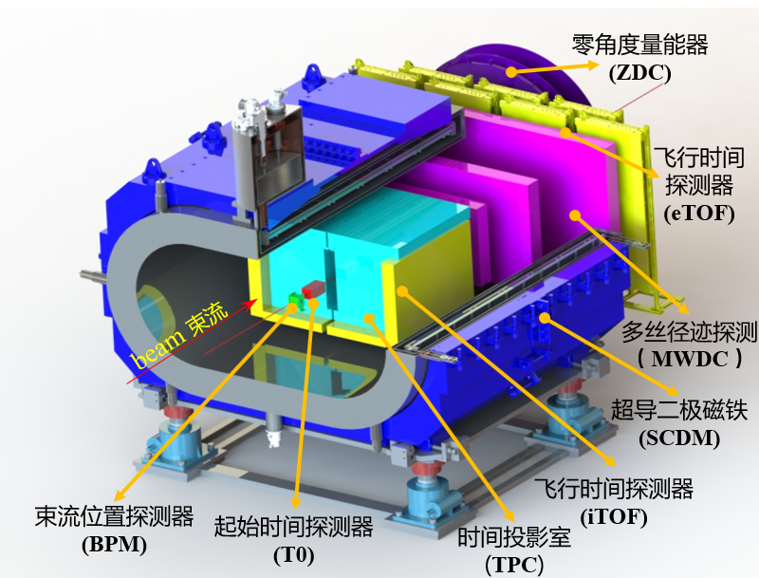
一、研究背景及意义
CEE (CSR External-target Experiment)：为充分发挥我国大科学装置HIRFL-CSR在低温高密能区的研究优势，建设低温高密核物质测量谱仪(CEE)为研究该能区QCD相点等提供实验数据
束流位置探测器：位于CEE探测器系统的入射束流处，用来确定每一个入射粒子的位置信息
HIRFL-CSR 加速器概念图
CEE探测器系统
CEE系统对束流位置探测器的要求：位置分辨率50μm、事件率1MHz、具有宽范围的能量测量(100MeV/c至2.8GeV/u)、抗辐照、低阻挡性

Slide 4
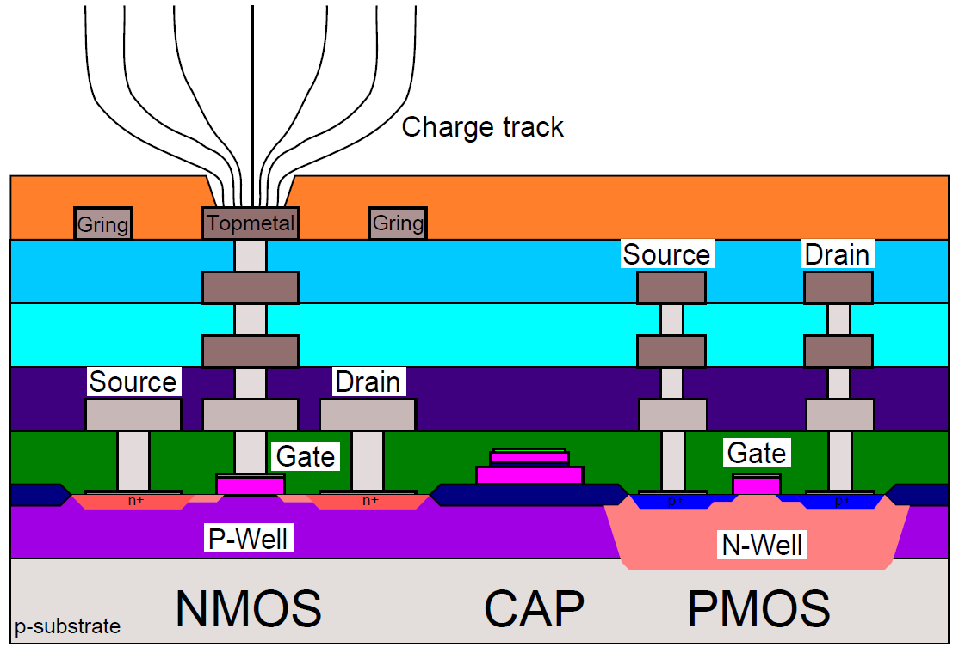
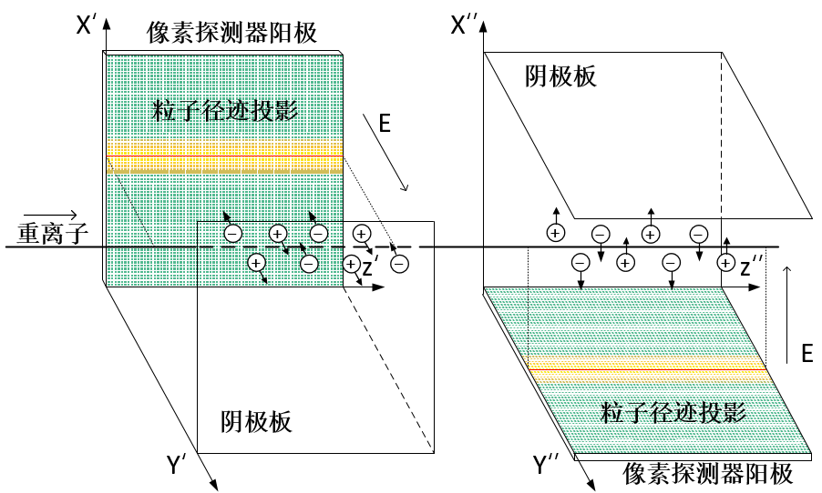
一、研究背景及意义
硅像素芯片：采用标准CMOS工艺在一块硅片上集成传感器和读出电子学，具有高集成度、低功耗、低成本等优点。
基于Topmetal-Ⅱ-的束流位置探测器
高位置分辨率(在25MeV Kr离子束流优于7μm)
漂移式探测对束流影响小、受辐射剂量小
事件率约为2KHz
读出速率为3ms
针对CEE系统事件率、输入动态范围以及读出速率的要求，设计一款专用型Topmetal像素芯片，命名为Topmetal-CEE。

Slide 5
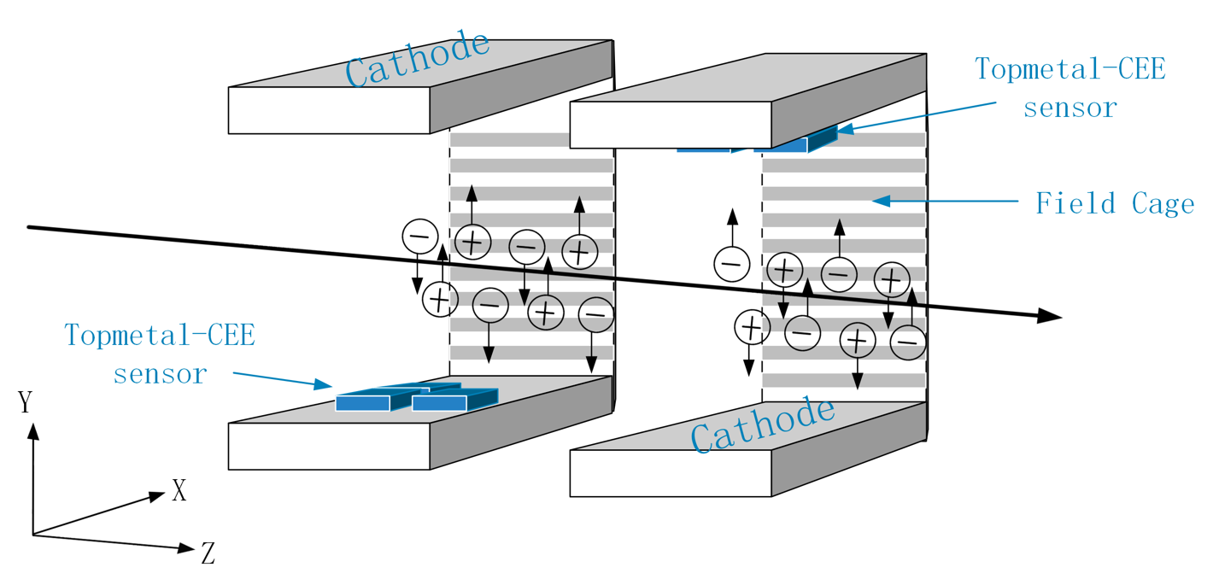
二、Topmetal-CEE芯片芯片简介
读出电子学指标要求:
信噪比优于5 电荷测量精度优于20%
像素高度：小于
到达时间分辨率小于1ns
输入动态范围：700e⁻至200Ke⁻
计数率：1MHz
读出速率：40MHz (与CEE探测器系统一致)
$$50\text{μm}×\sqrt{12}$$
Beam
CEE束流探测器概念图
像素内能量测量：
时间过阈(TOT)：电路结构简单，输出脉宽为能量信息；边沿可作为时间测量的触发信号
像素读出：
事件驱动读出：读出速率高，功耗低，适用于此次击中像素数量适中的场景
束流50μm位置分辨率:
X方向：
Y方向：

Slide 6
三、Topmetal-CEE芯片芯片简介
GSMC130nm CMOS 工艺
像素阵列：180 行 x 1 列
事例驱动型数字读出
列总线模拟读出
像素结构：Topmetal电荷收集电极、模拟前端电路、TOT能量测量模块、读出触发模块、时间测量模块
工作模式：正常工作模式、测试模式(DPLSE)以及屏蔽模式(MASK)

Slide 7
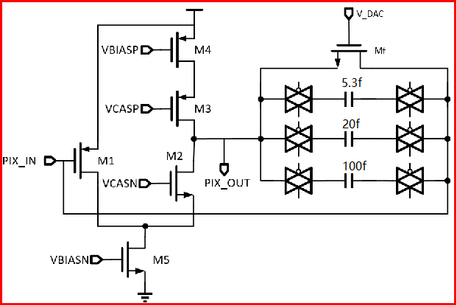
三、前置放大器CSA电路设计
PMOS管单端输入折叠式共源共栅结构
低噪声、低功耗、紧凑Layout布局
可单独配置的MOS管反馈电阻
减小版图面积、反馈提供DC点、提高成形时间一致性
三档增益区间 | 增益 | 输入范围 | ENC
5.3fF | 149.2mV/fC | 700~2ke- | 90.7e-
20fF | 44.3mV/fC | 2k~40ke- | 136.7e-
100fF | 9.5mV/fC | 40k~200ke- | 257.4e-
成形时间均小于1us，计数率可达1MHz

Slide 8
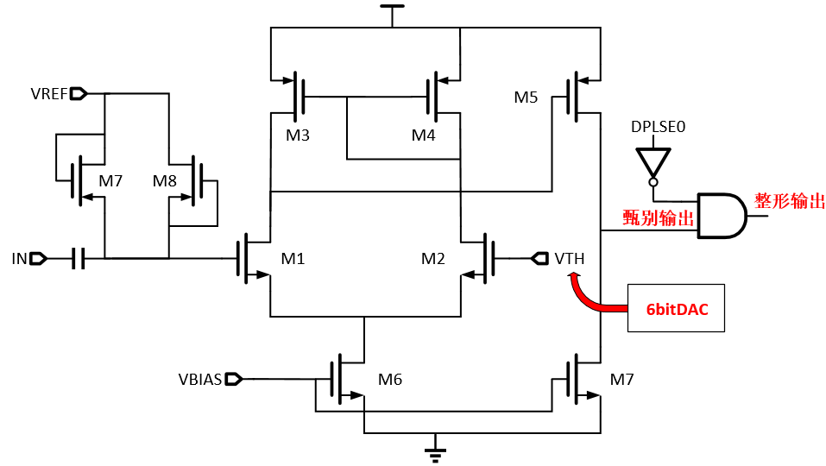
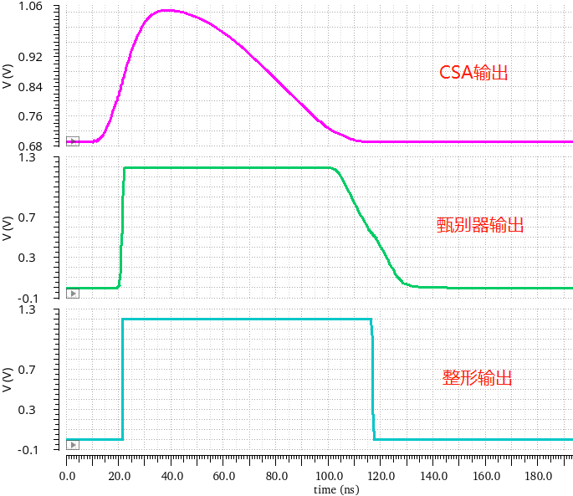
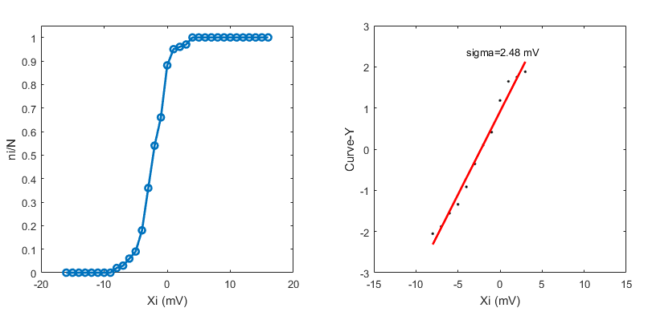
三、电压甄别器设计
AC耦合
避免CSA基线漂移影响甄别器阈值
M7与M8钳位管
确保输入电平为给定偏置VREF
静态比较器
无死区时间，任意时刻均工作
低失调电压（增大管子尺寸，降低过驱动电压，从而减小Vth失配影响）
仿真结果:
上升、下降沿时间：1.08ns、10.56ns
上升、下降沿延时及jitter：1.59ns(123ps)、7.55ns(98.8ps)
offset：2.48mV
CSA+甄别器功能仿真
甄别器offset

Slide 9
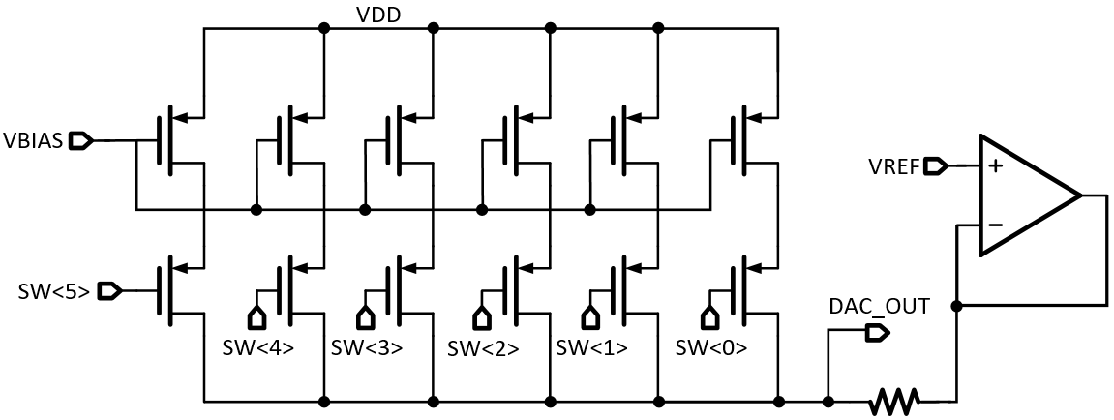
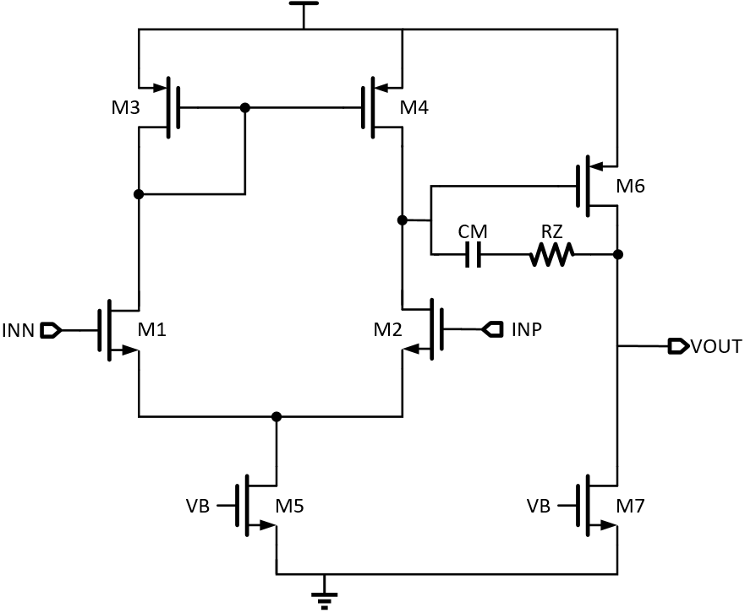
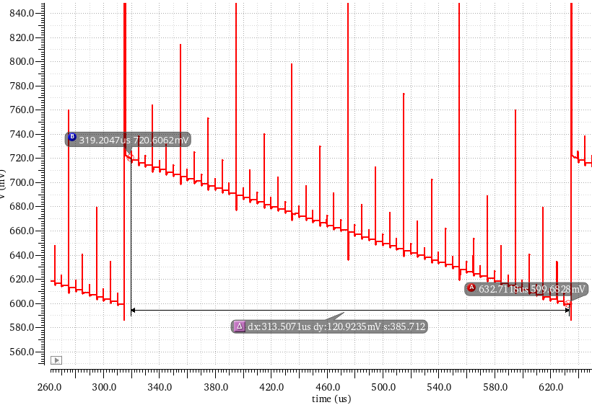
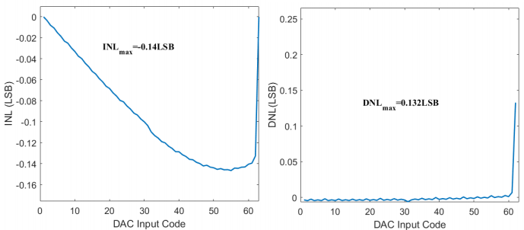
三、6bit电流型DAC设计
6bit电流型DAC由电流源网络、选通开关、电阻串和模拟缓冲器组成，较为简结的电路结构适合在像素内实现。DAC输出LSB为1.875mV，DAC输出量程为120mV，电流源I_{o}设置为3.75nA
增益误差:
Ao> 60dB
Cm与Rz补偿相位裕度
32I_{o}
16I_{o}
8I_{o}
4I_{o}
2I_{o}
I_{o}
500K
仿真结果:
运放增益、相位裕度： 66dB、67°
转换区间单调
INL：-0.14LSB
DNL：0.013LSB
单调性仿真
线性度仿真

Slide 10
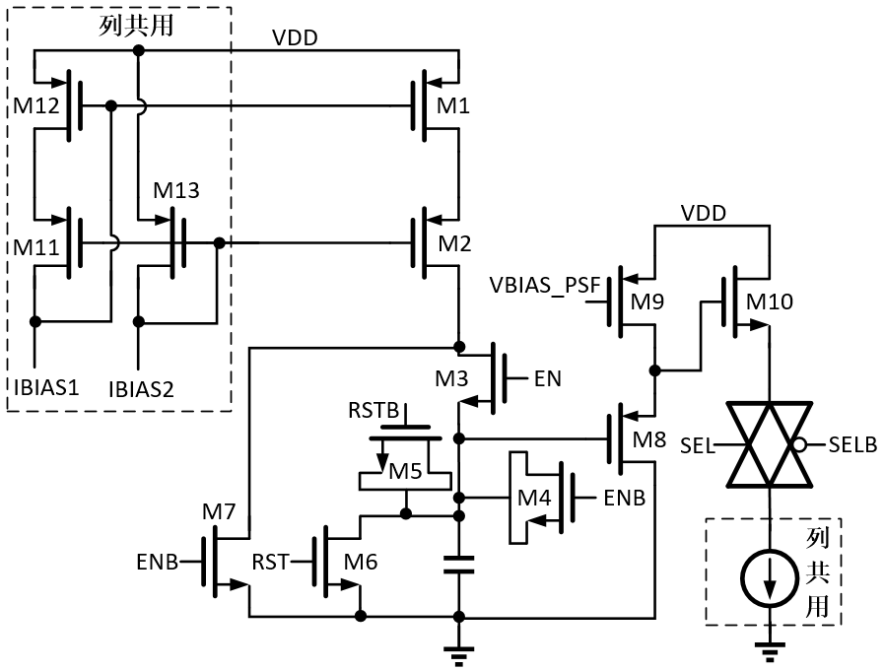
三、TAC电路设计
时间幅度转换电路(TAC)主要由电流源电路、控制开关、积分电容以及读出源跟随组成
列共用宽摆幅Cascode电流源：
高输出阻抗提高输出线性度
共用偏置降低功耗
屏蔽控制信号EN噪声
Dummy开关：
消除时钟馈通
抑制电荷注入
两级源跟随：
第一级隔离列控制开关
第二级驱动列总线大负载
实现电容电压长时间保持
噪声(不确定性误差)
gm1 ;M1与M12 Vdsat ；I ;C ；I=4.5μA；C=100fF
线性度(确定性误差)

Slide 11
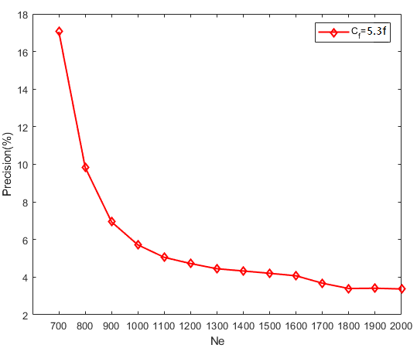
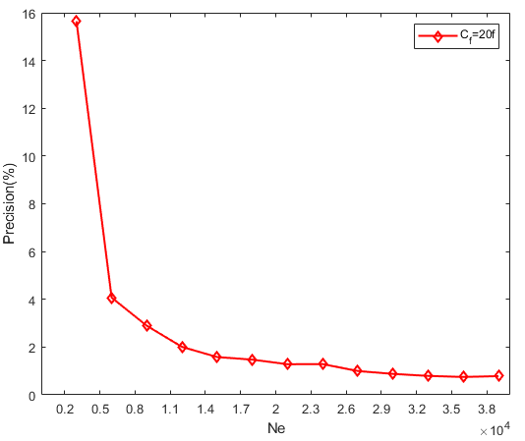
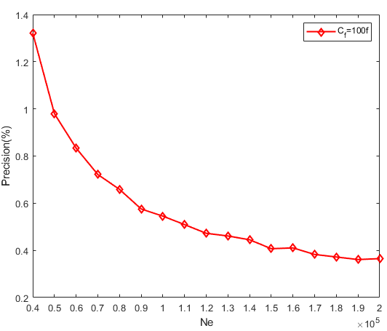
三、能量测量电路设计
TOT能量测量：采用TAC测量甄别器输出的数字脉宽
TOT噪声误差：前置放大器主导
电荷测量精度：
高增益：<17.5%
中增益：<15.6%
低增益：<1.32%
电荷测量精度

Slide 12
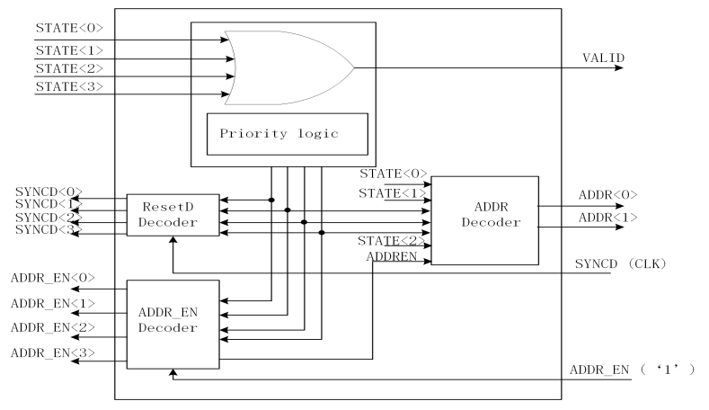
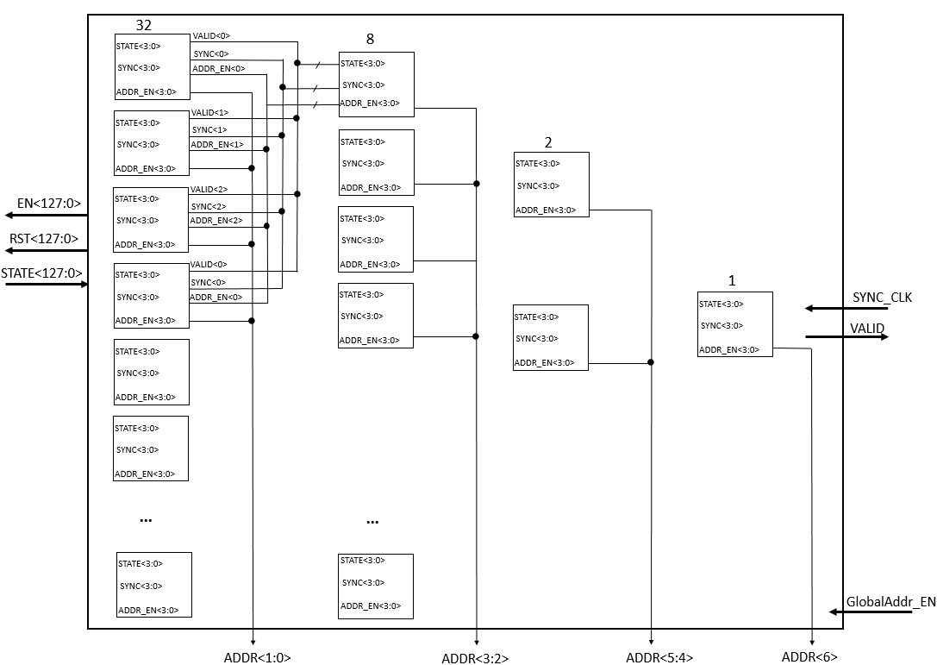
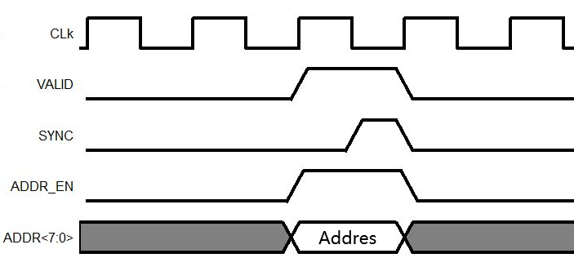
三、像素读出电路设计
事例驱动型优先级读出
采用4层级4输入基本单元最大可实现128个像素编码
读出速率：40MHz
Priority Logic
Reset
Encoder
ADDR
Decoder
ADDR_EN
Encoder
实现阵列内零压缩，减小读出数据量，从而提高读出速度并降低功耗

Slide 13
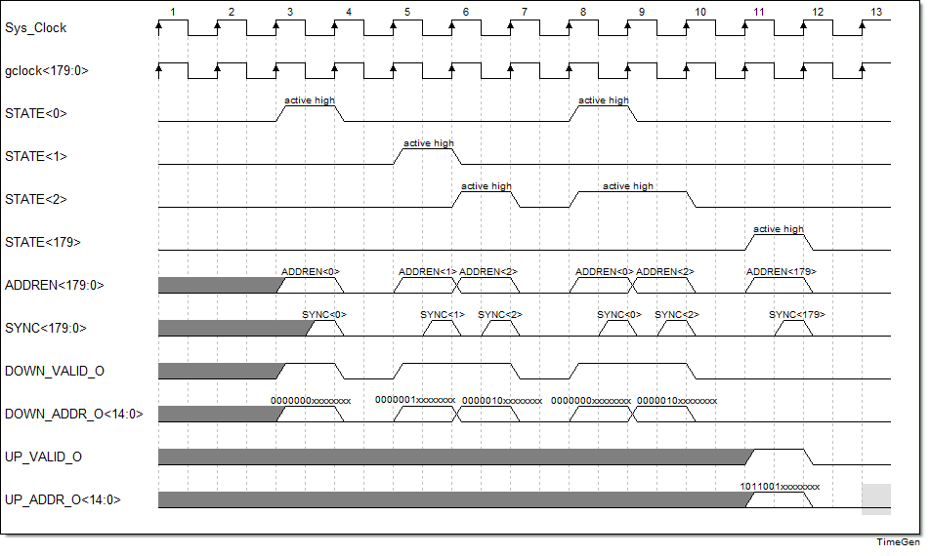
三、像素读出设计
读出电路输出时序
像素阵列分上下两个阵列输出，像素读出优先级0最高→89最低（90最高→179最低）。
STATE<0>输入，down_addr_o输出像素地址0000000，时间由timeCnt给出；
相邻输入STATE<1>和STATE<2>，down_addr_o输出像素地址0000001与0000010；
同时输入STATE<1>和STATE<2>，根据优先级down_addr_o先输出像素地址0000001，后输出0000010
STATE<179>输入，up_addr_o输出像素地址1011001=89，时间由timeCnt给出。

Slide 14
四、版图设计及后仿真
芯片版图
芯片面积：18.98mm×3.9mm
IO个数：242个
像素尺寸： 1.6mm×103μm
电极尺寸：1mm×89μm
单像素版图
后仿真结果
性能参数 工艺角 | ENC@5.3fF /e⁻ | ENC@20fF /e⁻ | ENC@100fF/e⁻ | 线性度@5.3fF | 线性度 @20fF | 线性度@100fF
tt@27° | 91 | 164 | 341 | 1.8% | 4.4% | 2.4%
ff@0° | 108 | 183 | 410 | 1.4% | 4.8% | 1.6%
ss@85° | 74 | 154 | 292 | 2.3% | 4.9% | 3.6%
成形时间小于1us
三种增益ENC与线性度结果良好
总功耗为215.8mV

Slide 15
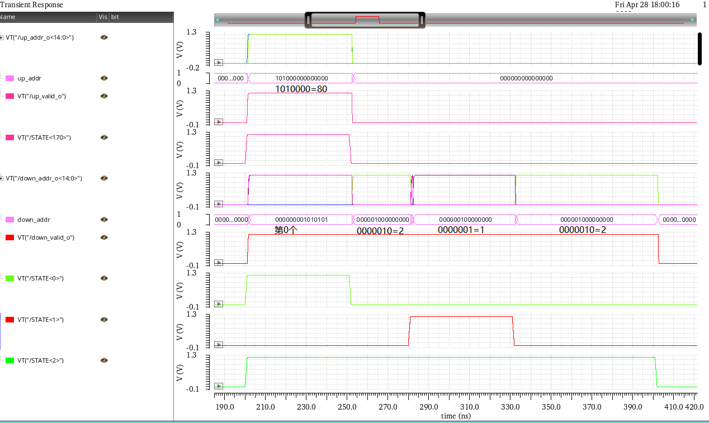
四、后仿真
读出电路输出结果
设置读出时钟40MHz,在SS 85 ℃下仿真
击中单像素STATE<170> ：正确输出复位SYNC<170>、地址使能ADDREN<170>以及像素地址101000
同时击中两个像素STATE<0>、STATE<2> ：像素地址按优先级依次输出0000000、0000010

Slide 16
六、总结与展望
主要工作总结：
设计了去掉钝化层裸露的顶层金属电极Topmetal，并环绕一圈同层金属(GuardRing)，实现了对束流位置探测器气腔内电荷的直接收集
设计了大动态范围、高速低噪声的电荷灵敏前置放大器与TOT能量测量电路
设计了事例驱动型零压缩读出电路，解决像素阵列高位置分辨率与快读出融合的问题
采用深N阱工艺、金属隔离等方法减小信号间串扰
仿真结果表明像素单元与读出电路均能正常工作
提升与展望：
待流片完成后，对Topmetal-CEE芯片的功能和性能进行测试
在CSA输出加入成形器，增加CSA输出波形的信噪比，进一步提高测量精度

Slide 17
忠诚博雅朴实刚毅
C
感谢各位老师和同学！
汇报人：乔雨欣
2023/10/22
C

